Slide 1
BossLocker 레이드 형식의 액션 슈팅 게임
2015180048 김홍일 2013184048 양태윤 2015184042조소연

Slide 2
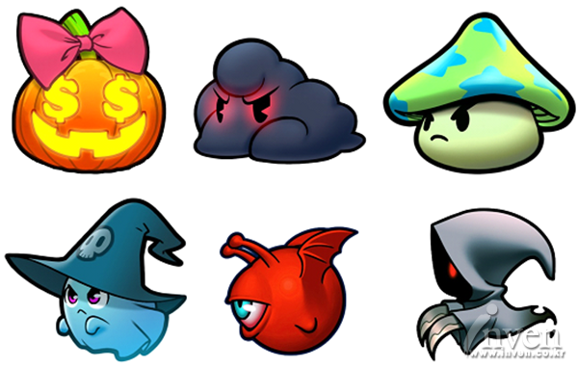
BossLocker
몬스터 캐릭터-부하 몬스터 9~10마리

Slide 3
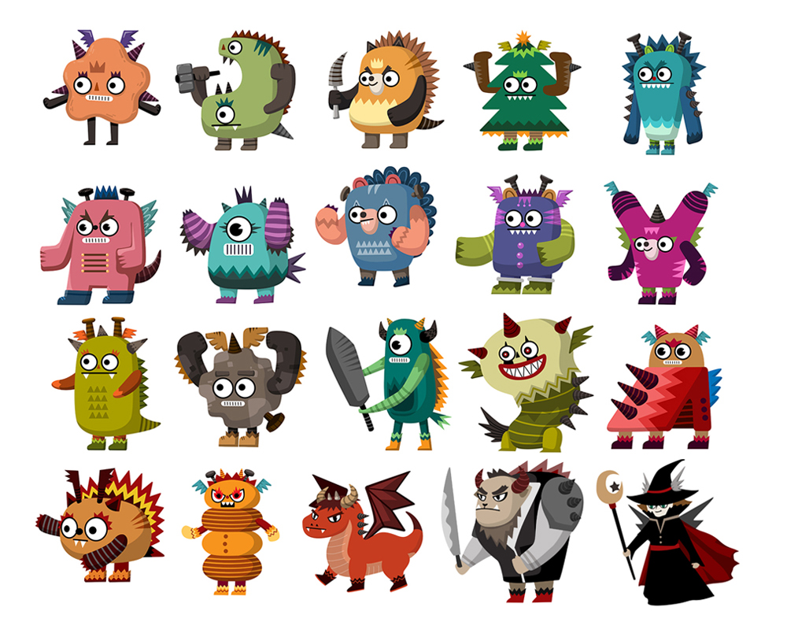
BossLocker
몬스터 캐릭터-부하 몬스터 9~10마리

Slide 4
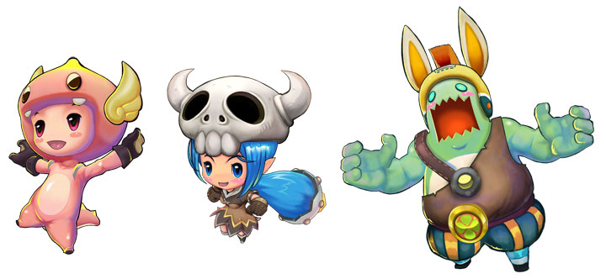
BossLocker
몬스터 캐릭터-부하 몬스터 9~10마리
부하 몬스터는 위사진처럼 귀여운 캐릭터로 제작예정

Slide 5
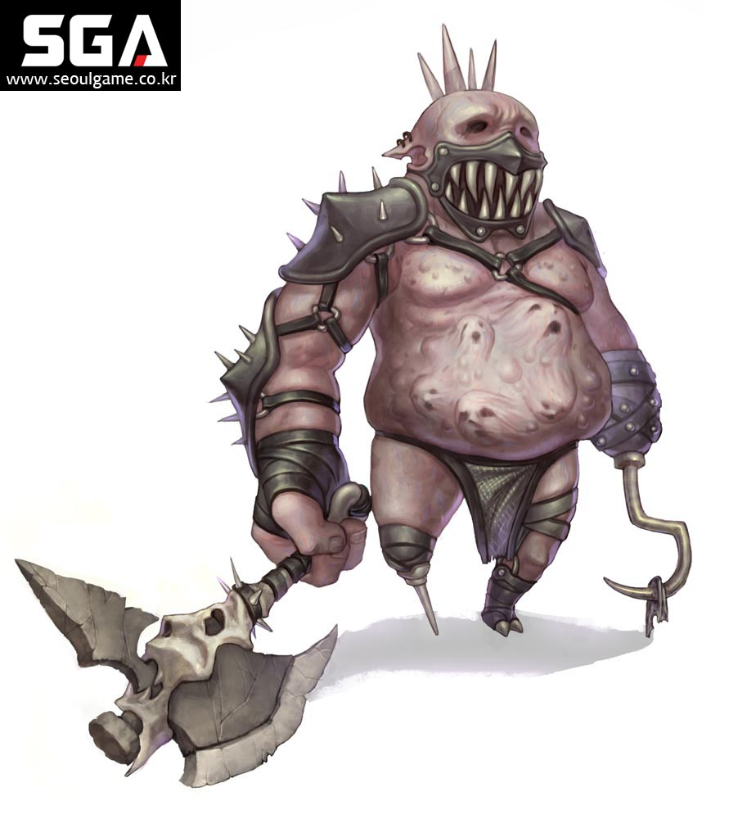
BossLocker
몬스터 캐릭터-보스 몬스터 1마리
보스몬스터는 강해보이는 캐릭터로 할예정이다

Slide 6
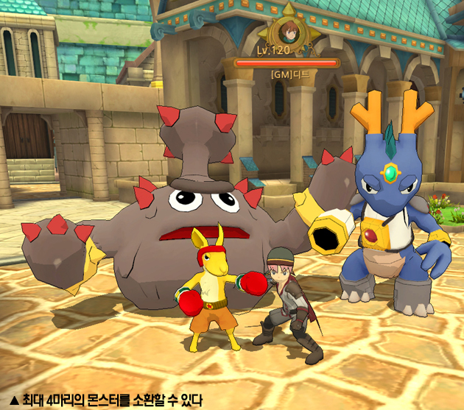
BossLocker
배경 애니매이션
배경은 여러 개 만들고 맵
에 각각 다르게 설정을해서
실행을 해놓을 예정이다
어두운맵, 밝은 맵 여러개

Slide 7
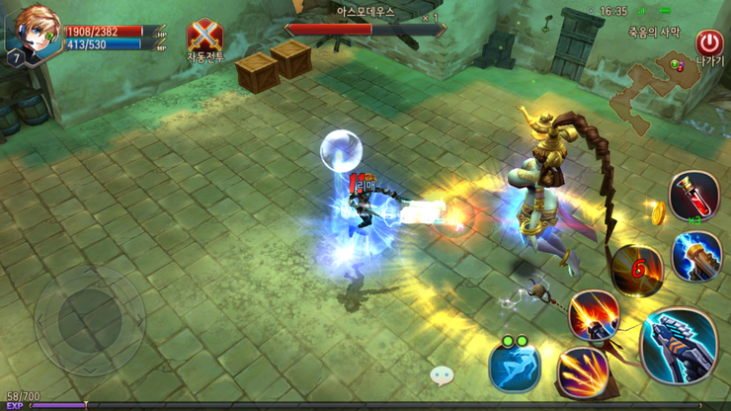
BossLocker
배경 애니매이션

Slide 8
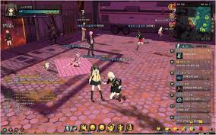
BossLocker
배경 애니매이션

Slide 9
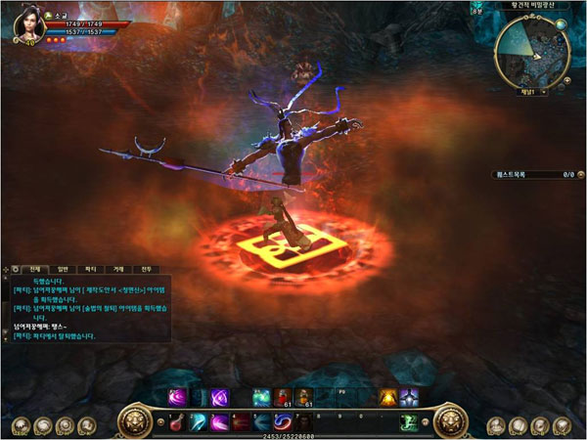
BossLocker
배경 애니매이션

Slide 10
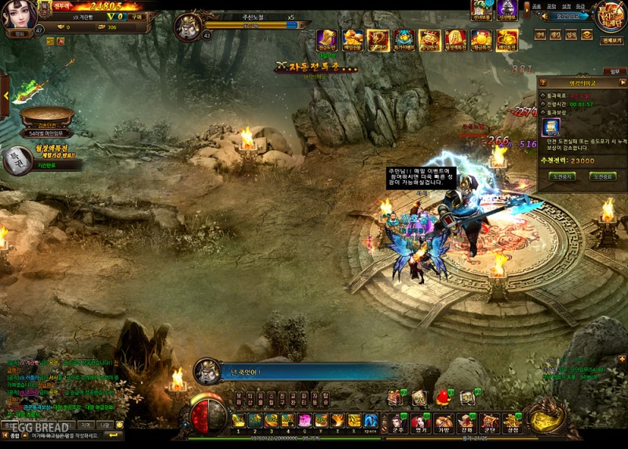
BossLocker
배경 애니매이션

Slide 11
BossLocker
배경 애니매이션
위 사진처럼 밝은 배경과 어두운 배경처럼 만들고
여러맵을 나열해놓고 고르는 형식으로 만들것이다.
몬스터들이 싸울때 방해가될거같기 때문에 주위에있는
배경에서 건물은 몇 개 못만들거 같다.

